Slide 1
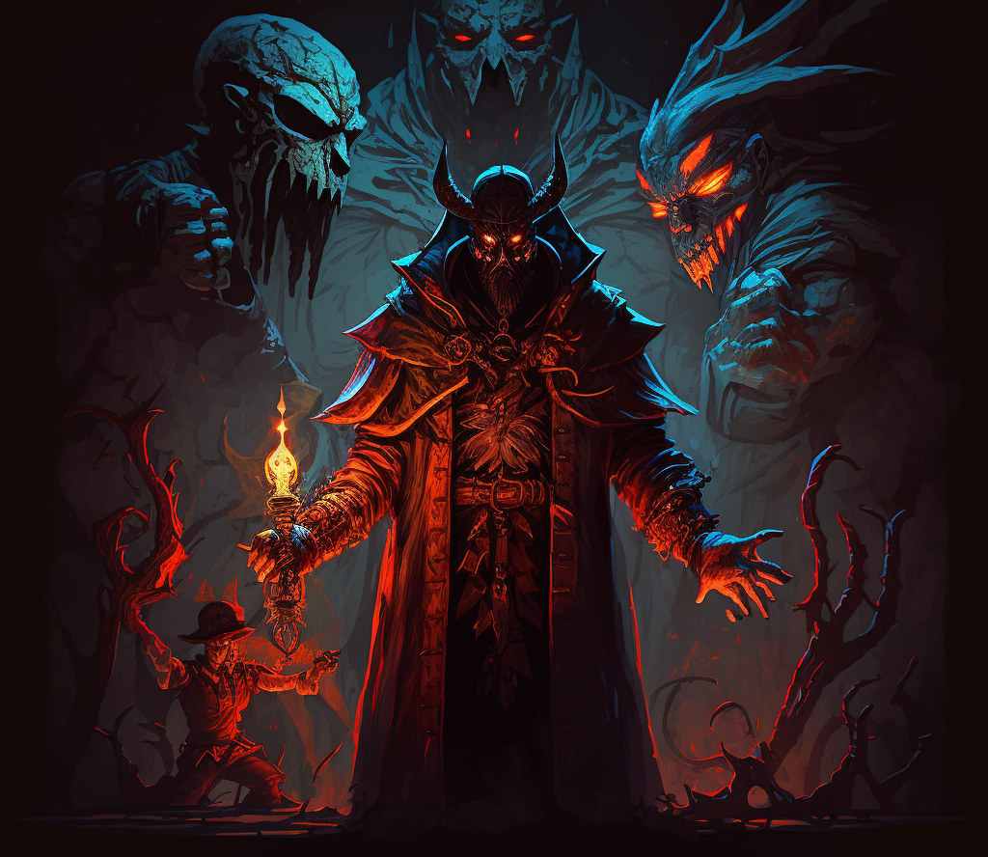
Kingdom Of Souls
Đurišić Milan – E2 27/2022

Slide 2
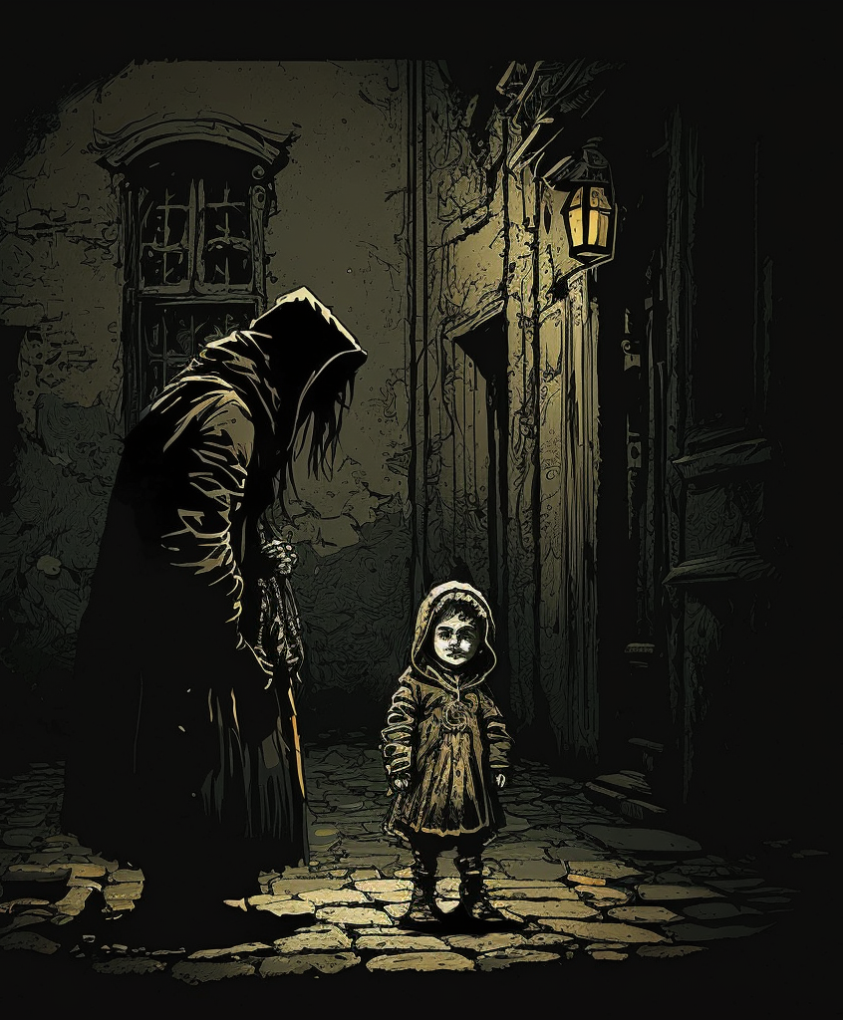
Prolog
Glavni lik ostavljen jako mlad na ulici
Roditelji nisu imali ni za sebe a ne za dete
Mora da prosi na ulici
Druga deca ga sklanjaju sa ulica na kojima je prosio – mora naučiti da se bori

Slide 3
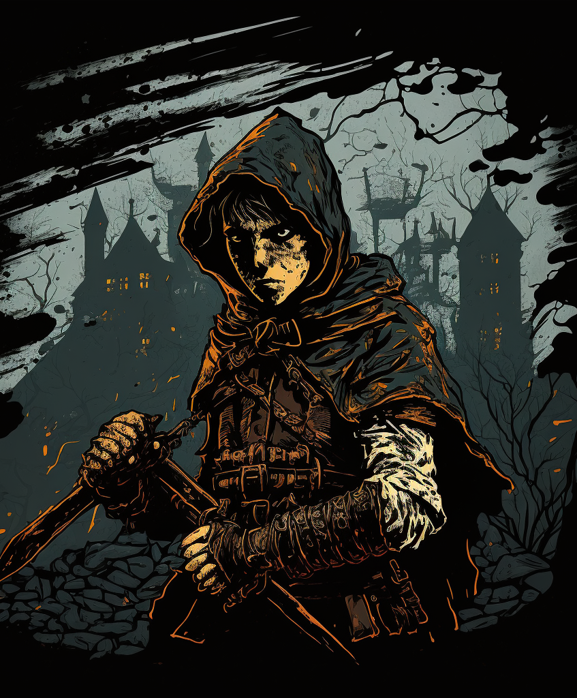
Prolog
Kao tinejdžer krenuo je da krade
U krađama je stekao iskustva u tuči
Naučio je da se brani od drugih, većih na ulici
Uspevao je da ukrade dovoljno da preživi
Oseća da nije dovoljno, ne vredi da se bori za jedan dan kad će sledeći dan morati isto

Slide 4
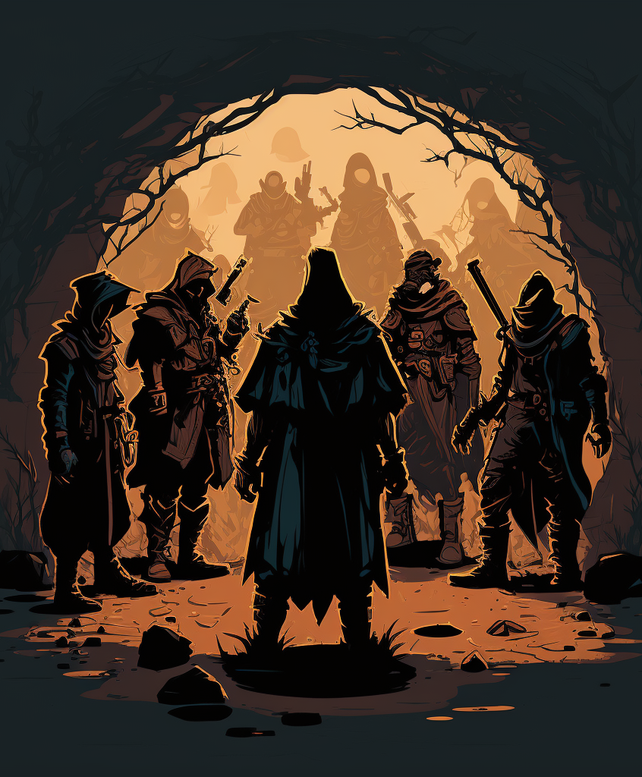
Prolog
Lokalna banda bandita je primetila kako se bori
Poziva ga da se pridruži, što ih je više to mogu više pokrasti
Ovako bolje živi, ne brine o smeštaju I šta će biti sutra
Ipak na nekoliko dana mogu zaraditi da imaju mira

Slide 5
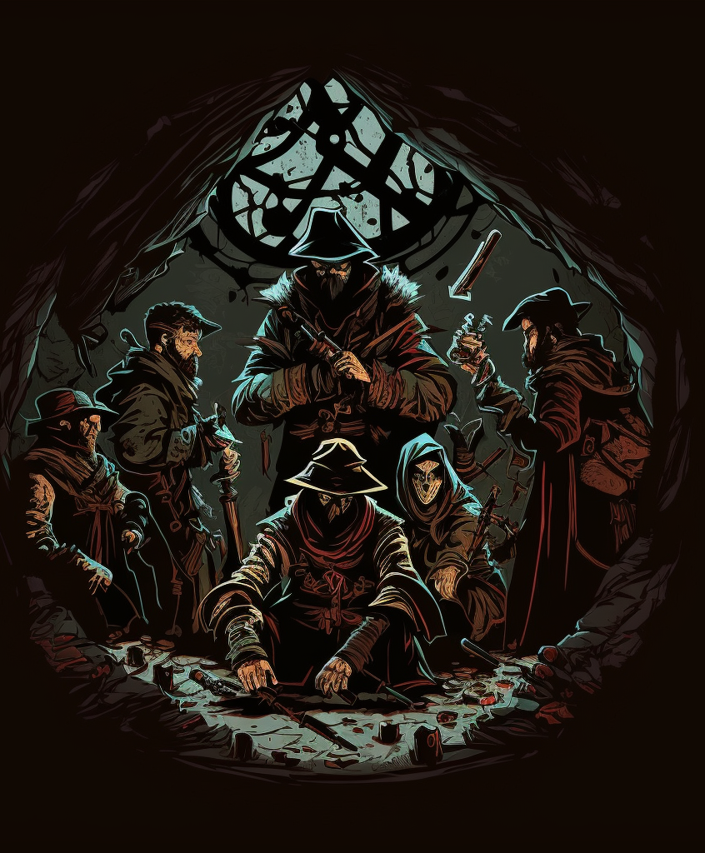
Prolog
Banda je pronašla kuću imućnog čarobnjaka
Planira da pokrade ovu kuću I da završi sa krađom neko vreme
Deluje lako, šta na može čarobnjak?
Navodno su slabi kada im se približiš, džaba ti magije protiv noža na blizu!

Slide 6
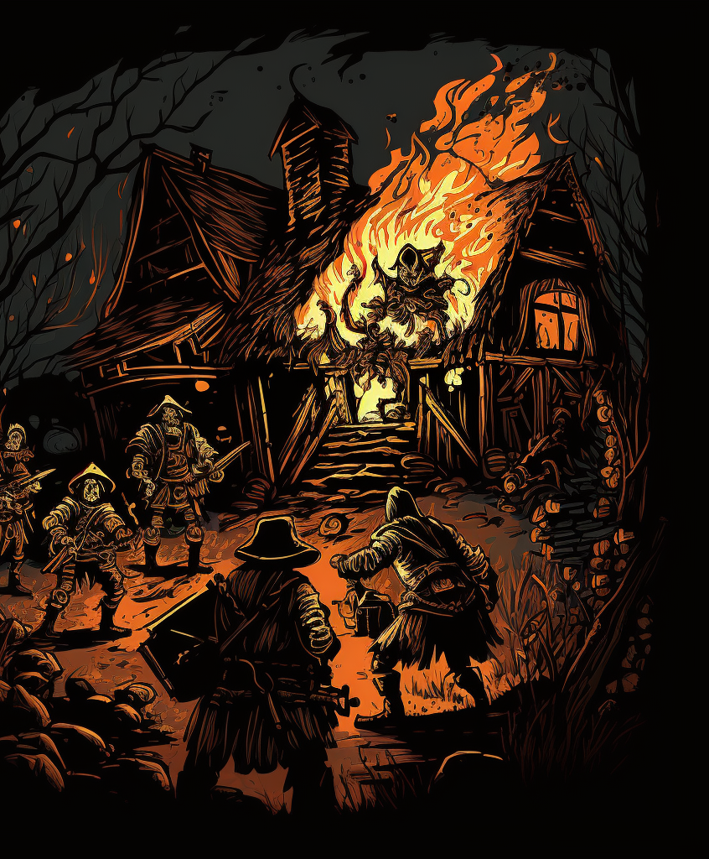
Prolog
Plan uspešno kreće
Zapaljena je koliba čarobnjaka
Čarobnjak nije ni u kući, ovo je prelako
Polako članovi bande nestaju
Ako se pomere iza vatre kuće, tako se ne vide više uopšte, nešto nije u redu
Velikom eksplozijom se stvara čarobnjak

Slide 7
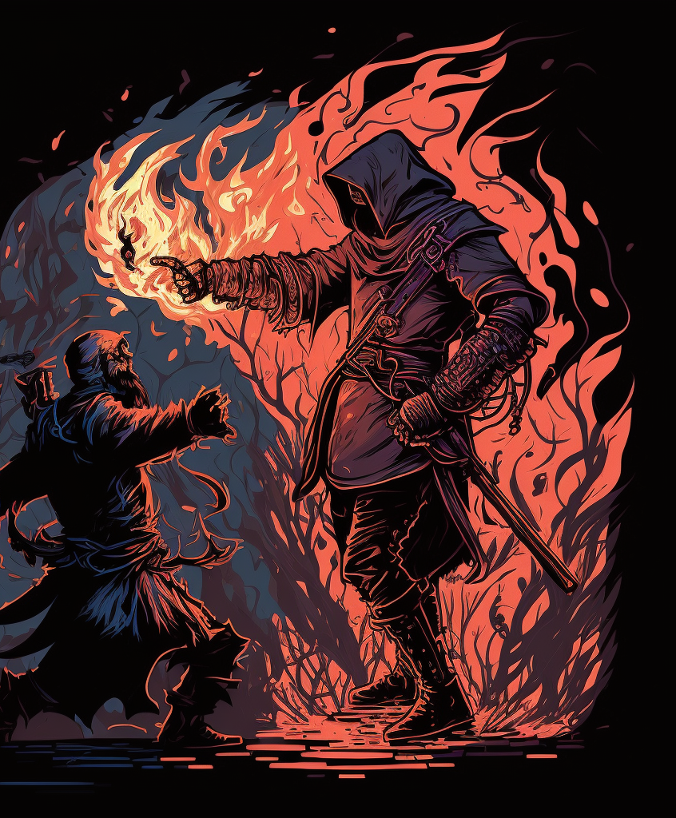
Prolog
Par bandita je još ostalo od početne ekipe
Svi se bore I daju sve od sebe da bilo kako prežive napade ovog čarobnjaka
Glavni lik, kroz sve magije I sve što čarobnjak baca na njega, ustaje I bori se
Drugi banditi su davno podlegli ranama, ili kompletno spaljeni
Glavni lik ustaje I gura kroz sve bolove
Čarobnjak odlučuje da poštedi ovog dečka
Čarobnjak Alikvi je našao svog novog učenika
Koliko se borio, koliko je hteo da živi, da nastavi I da pobedi, alikvi je ovog mladića nazvao Vircinije (Virtignius – Virtus Ignis – Vatrena vrlina)

Slide 8
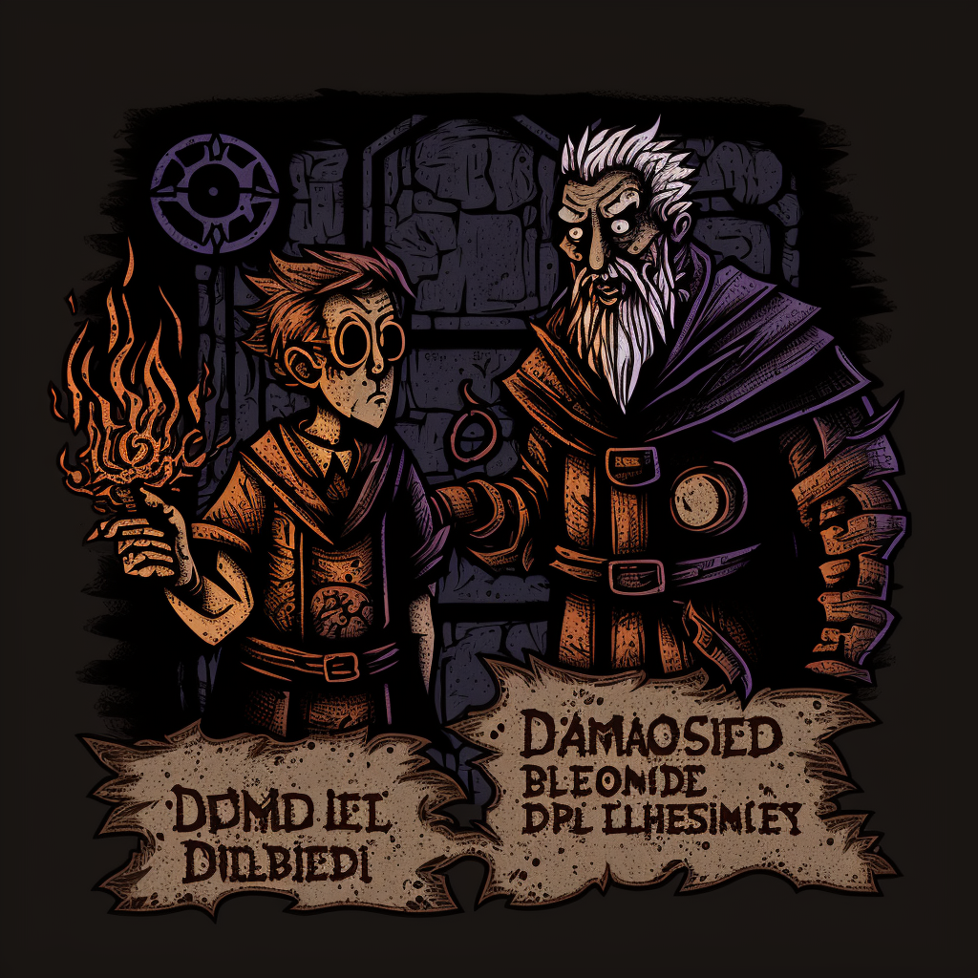
Put Do Prokletstva
Alikvi u početku pokazuje Virciniju da magijama može daleko više da postigne
Pokazuje mu osnovne magične škole I učenja
U početku mu jako slabo ide, ali svojom vrlinom tera dalje I polako ovladava sve osnovne magije

Slide 9
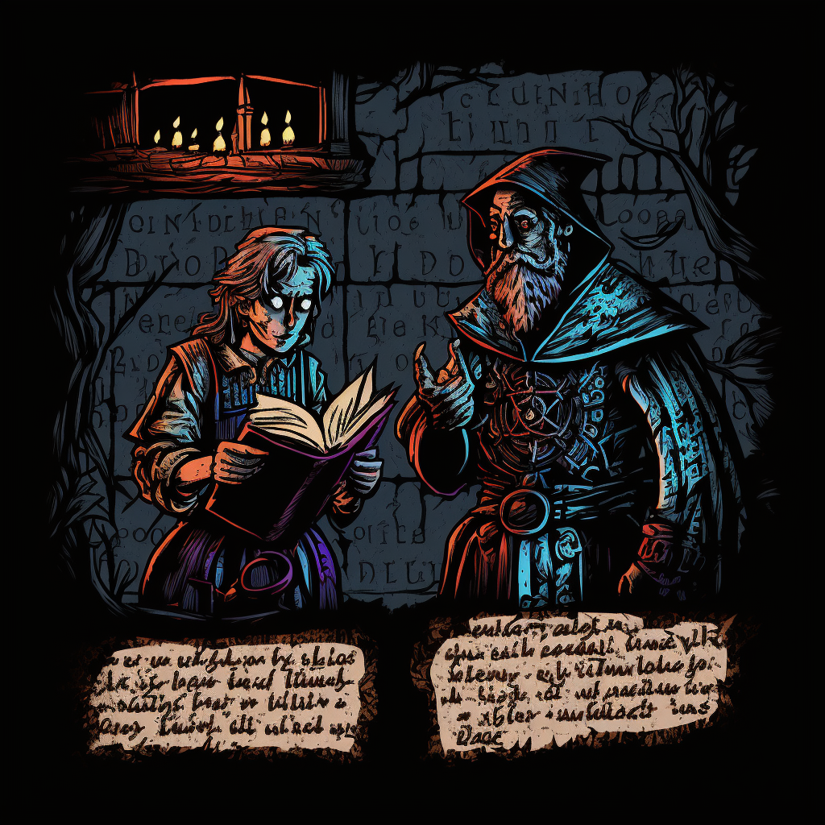
Put Do Prokletstva
Godine prolaze I Vircinije postaje sve moćniji
Video je da nema baš poente da bude samo najjači mag ako će svakako vremenom umreti
Alikvi ga upoznaje sa Kultom Mračnog Pakta
Vircinije otkriva da može da pravi paktove sa demonima kako bi bio moćniji I živeo duže

Slide 10
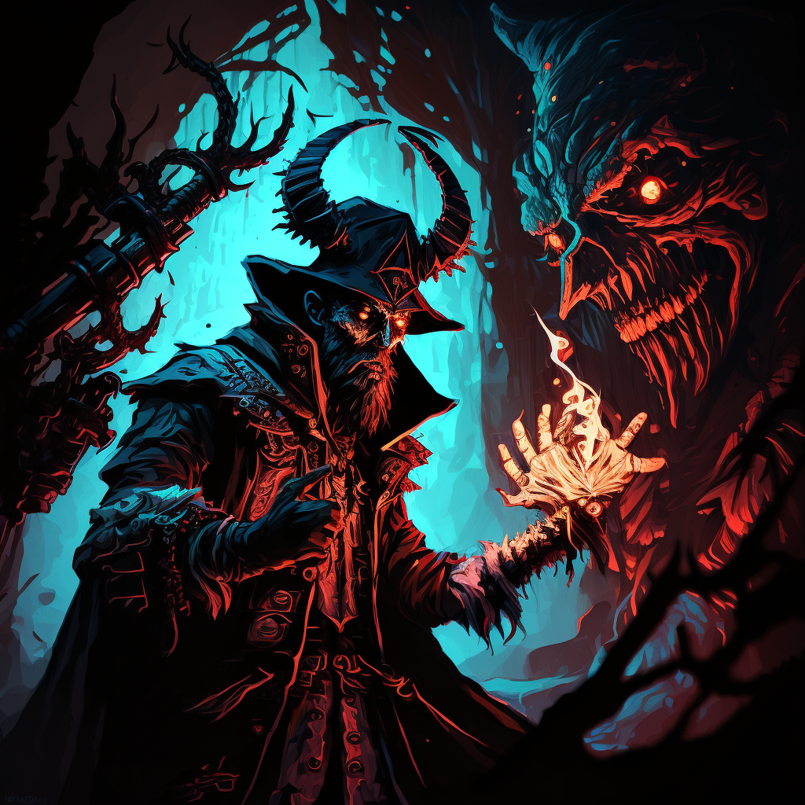
Put Do Prokletstva
Vremenom Vircinije otkriva da demoni žele više paktova da sklope sa ljudima kako bi njihova duša vredela više nakon smrti
Odlučuje da traži od demona duži život, više godina
Shvatio je da će kad tad demoni hteti da naplate, I da mu otmu dušu imao on još godina ili ne
Morao je da osmisli način da izbegne demone I mračna bića

Slide 11
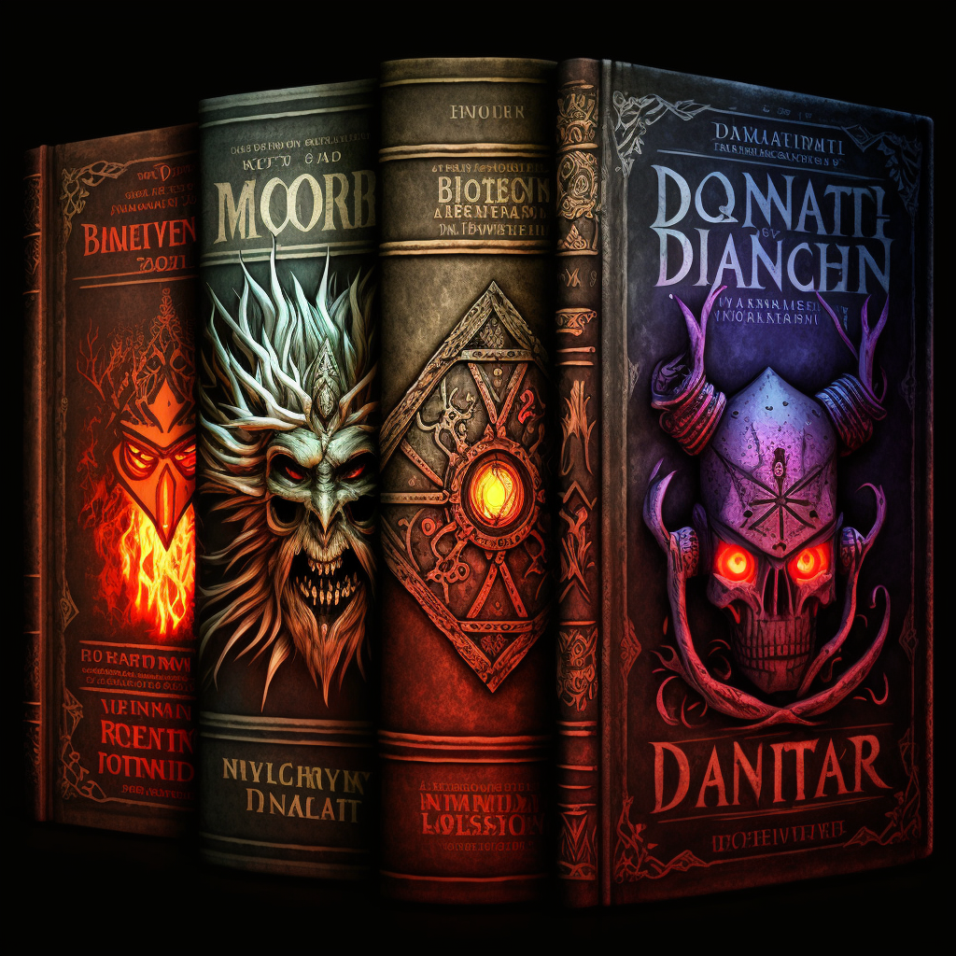
Put Do Prokletstva
Formira četiri toma koje će koristiti da izbegne demone – Tom Uništavanja, Duše, Demonske Invokacije, I Tom Haosa
Kao poslednji pakt koji je formirao, tražio je da niko, živ mrtav ili božanstven, ne može da tumači spise koje je pisao u tomovima
Demoni čak I kada su mu oteli knjige nisu mogli da ih iskoriste protiv njega

Slide 12
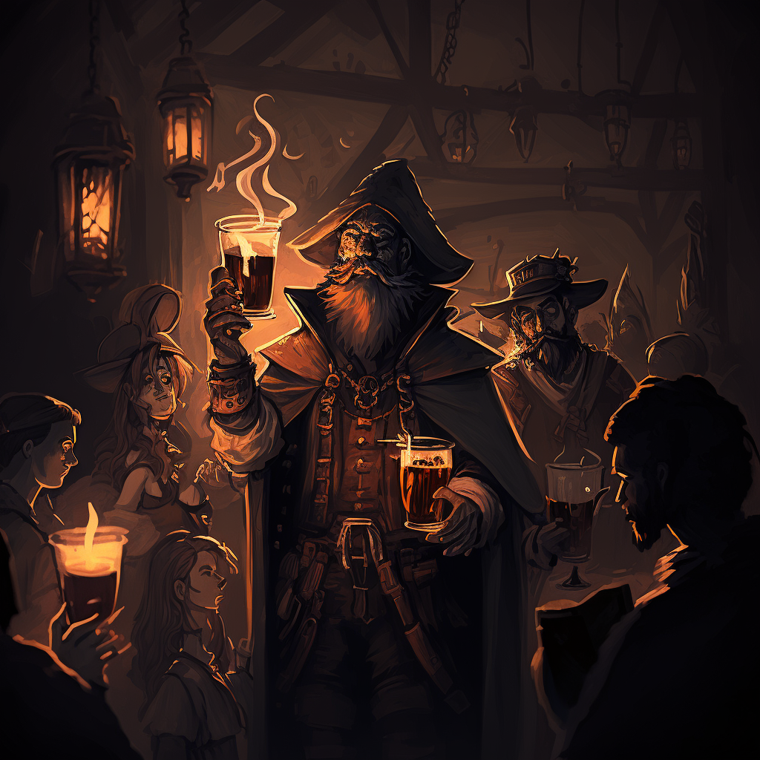
Put Do Prokletstva
Vircinije živi preko 300 godina, svo vreme beži od demona
Ljudi su ga takođe proganjali zbog njegovih zločina
Morao je da upija duše drugih ljudi kako bi živeo duže, a time I ubija ljude I biva proganjan
Vremenom postaje sve tvrdoglaviji I umišljeniji
Misli da je najjači volšebnik kojem niko ne može ništa, uspeo je da izbegne I samu smrt
Jedno veče na ivici regiona pronašao je krčmu u kojoj ljudi još nisu čuli o njegovim zločinima
Opustio se I kreće da pije u uživa, časti sve goste I pravi žurku

Slide 13
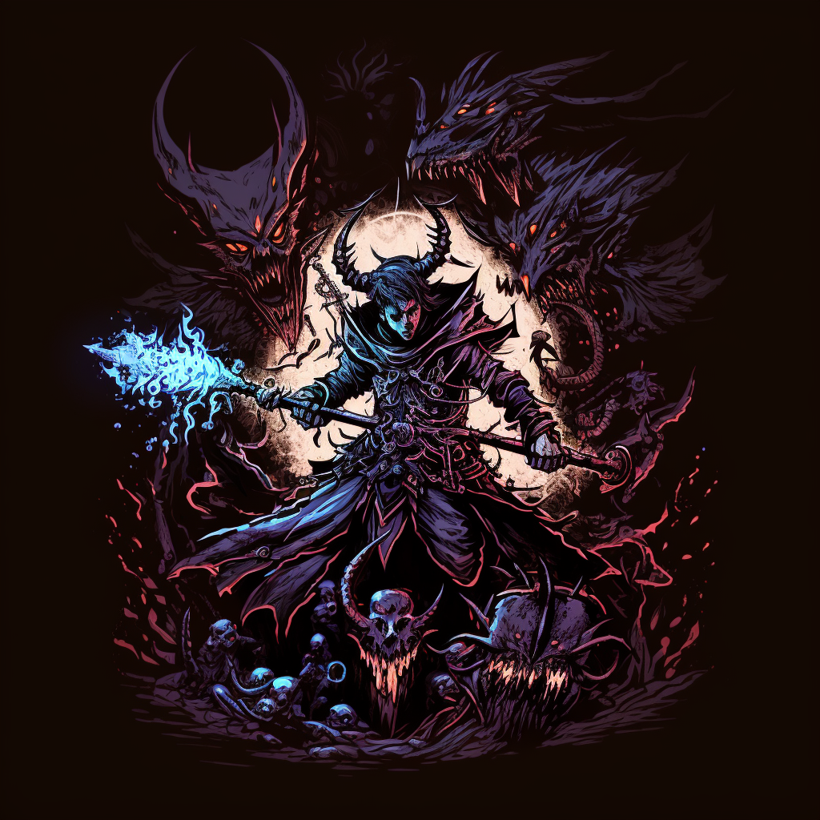
Put Do Prokletstva
Iznenada svi zidovi krčme se ruše I svi gosti pretvaraju u Venatomare (Venatomarus – Venator Animarum – Hunter of souls)
Ovi demoni su daleko jači od svih demona koje je Vircinije do sada uništio I izbegao
Sve njegove moći I sve što je imao u tomovima nije bilo dovoljno za ova bića

Slide 14
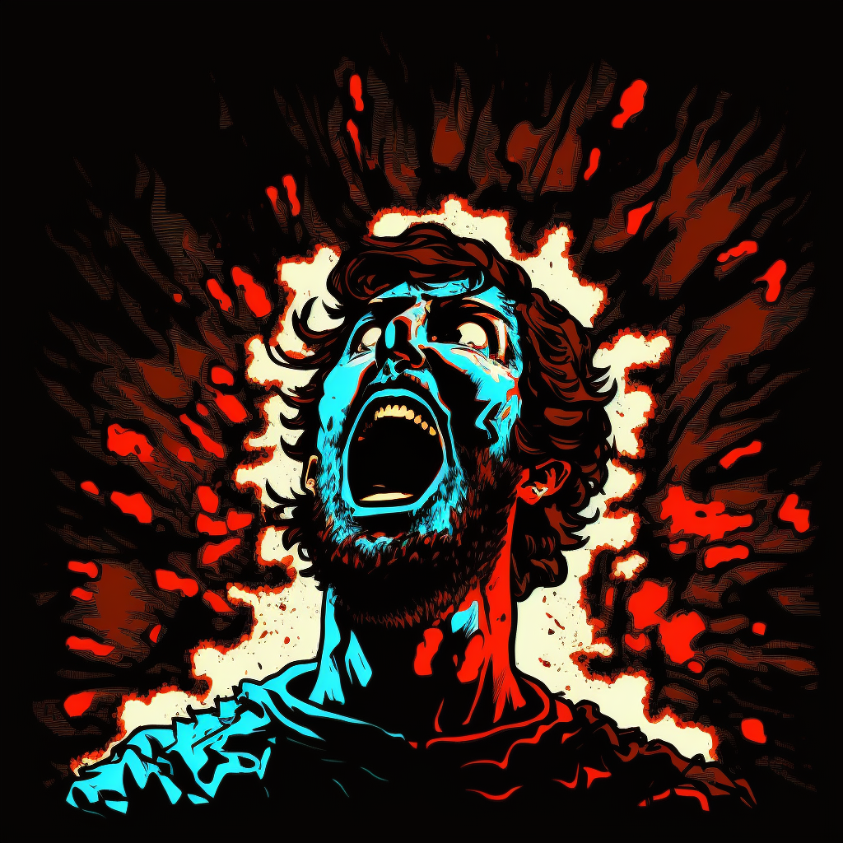
Put Do Prokletstva
Vircinije je ubijen
Njegova duša se muči I pre odlaska u podzemlje
Demoni isisavaju delove njegove duše
Koriste njegovu dušu da ojačaju sebe

Slide 15
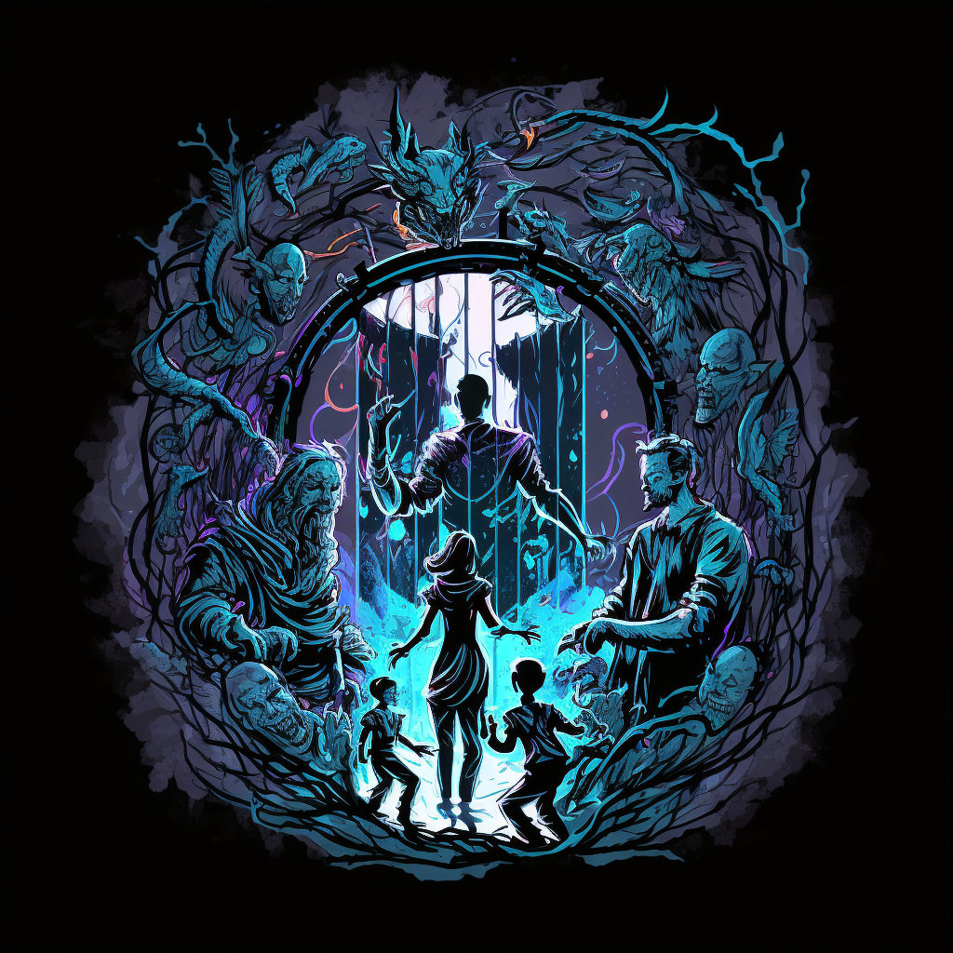
Put Do Prokletstva
Njegova duša je konačno prevezena u podzemlje
Duša Vircinija postaje zarobljena I prikazana kao trofej kraljevima podzemlja
Decenije prolaze u mučenju
Konačno vatrena vrlina Vircinija pokazuje znake da će da se preda I izgubi nadu

Slide 16
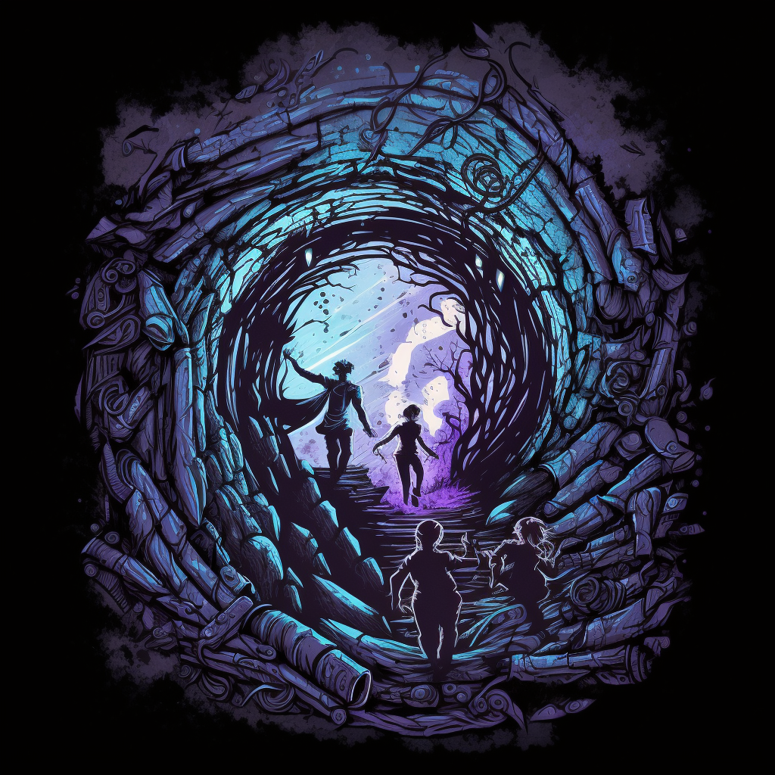

Bekstvo
Iznenada otvaraju se portali po podzemlju koji vode do zemlje
Bez razmišljanja Vircinije prolazi kroz prvi portal na koji je naišao
Stvara se na mestu gde je ubijen
Živ I zdrav, ali sa drastično smanjenim sposobnostima
Većinu magija se ni ne seća, a I ono čega se seća jedva može da izvede
Otkriva da prolaskom kroz portal u svet smrtnika iz podzemlja ima uticaj na magične sposobnosti

Slide 17
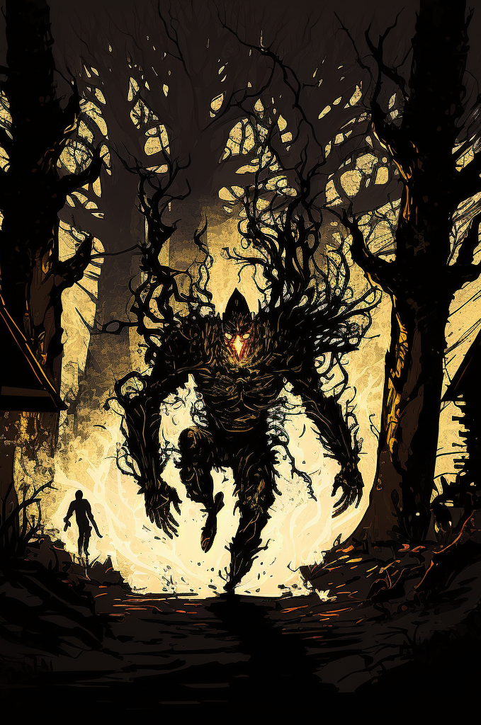
Bekstvo
Ubrzo za njim kroz portal prolaze demoni
Demoni kreću ne samo da love sve ljude koji su pobegli kroz portale već I da uništavaju sve pred sobom
Vircinije je primetio da su I njihove čarobne sposobnosti oslabile
Zbog svoje slabosti odabrao je da beži, da proba da nađe svoje knjige I povrati svoju moć

Slide 18
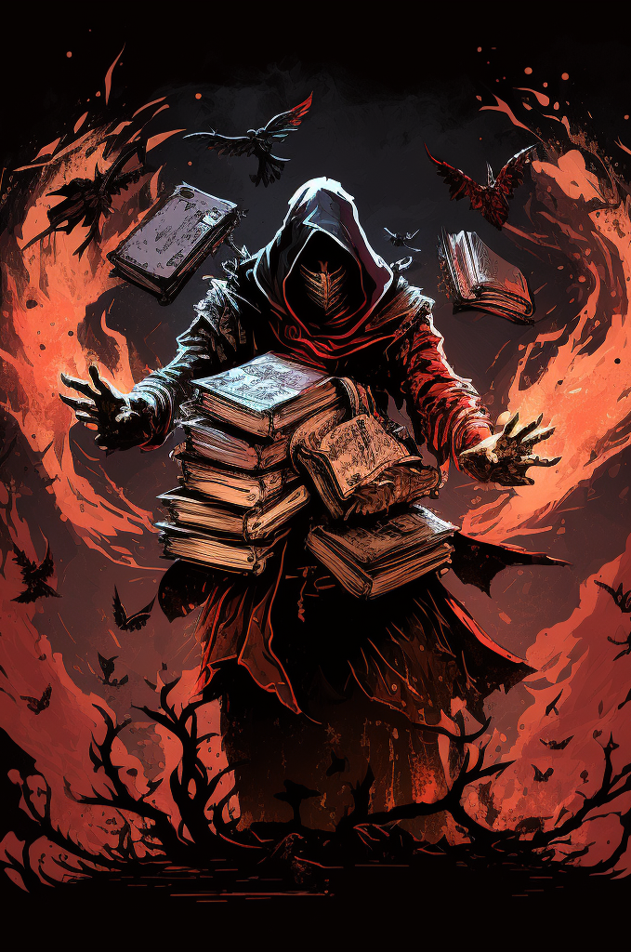
Bekstvo
Pronalazi svoje knjige u zapuštenoj kolibi nedaleko od krčme u kojoj je ubijen
U dobrom su stanju I može da uči iz njih
Nekih magija se odmah prisetio, ali trebaće vremena da se podseti svega

Slide 19
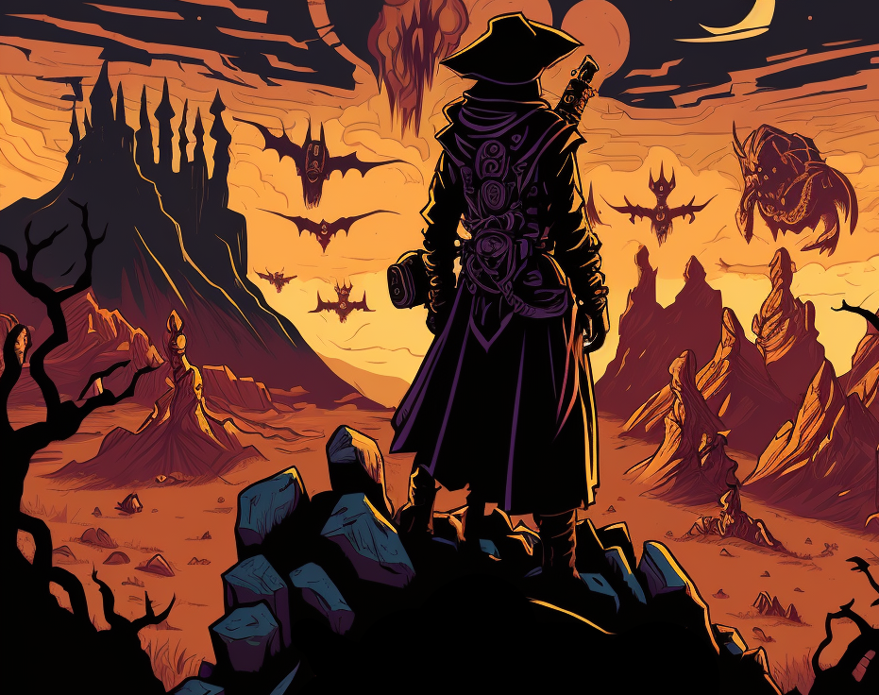
Novi Pakt
Dok se krio od demona učio je stare magije
Video je da se po celom regionu otvaraju portali
Novi demoni izlaze iz podzemnog sveta
Ljudske vojske su se borile protiv demona I pretežno gubile bitke
Shvatio je da ako ćeli ovo da preživi, moraće da napravi pakt sa kraljicom

Slide 20
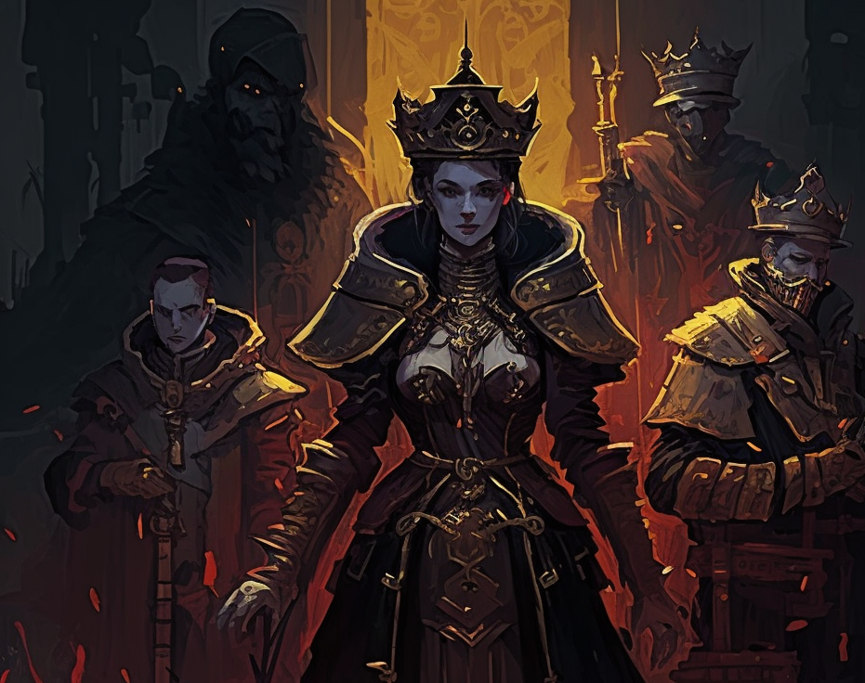
Novi Pakt
Anonimno je tražio sastanak sa kraljicom
Samo je pomenuo da može puno pomoći u borbi protiv demona
Bio je zarobljen čim se pokazao
Kadar kraljičinih najjačih vitezova odvezao ga je pred kraljicu
Kraljica je htela odmah da ga pogubi, zbog svih zločina koje je činio

Slide 21
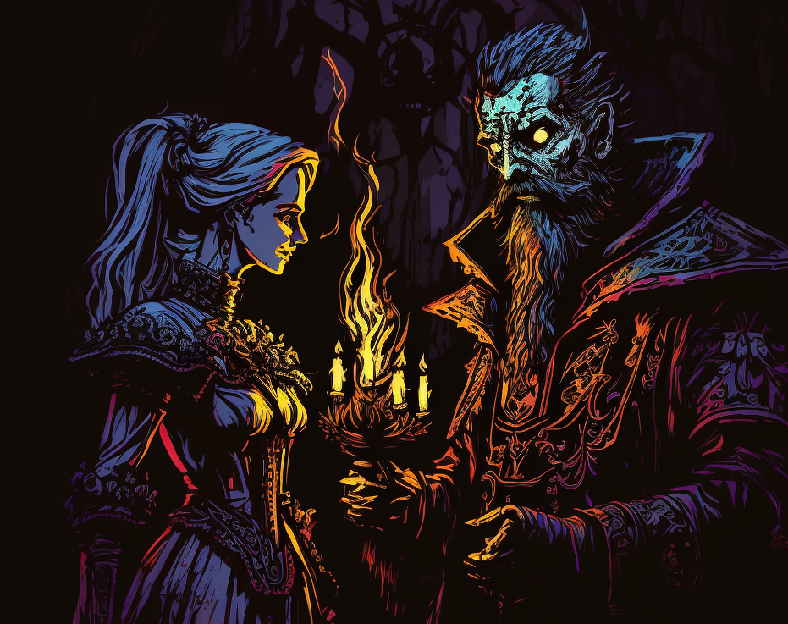
Novi Pakt
Objašnjava kraljici da je vekovima ubijao I izbegavao demone
Znao je sve njihove slabosti
Predstavio se kao ključ u borbi protiv invazije demona
Nije mogao sam jer su njegove sposobnosti oslabljene
Dobio je šansu da pokaže šta zna
Ako pobede protiv demona, ostaviće ga živog, pod uslovom da se ne pokaže u gradovima I selima regije

Slide 22
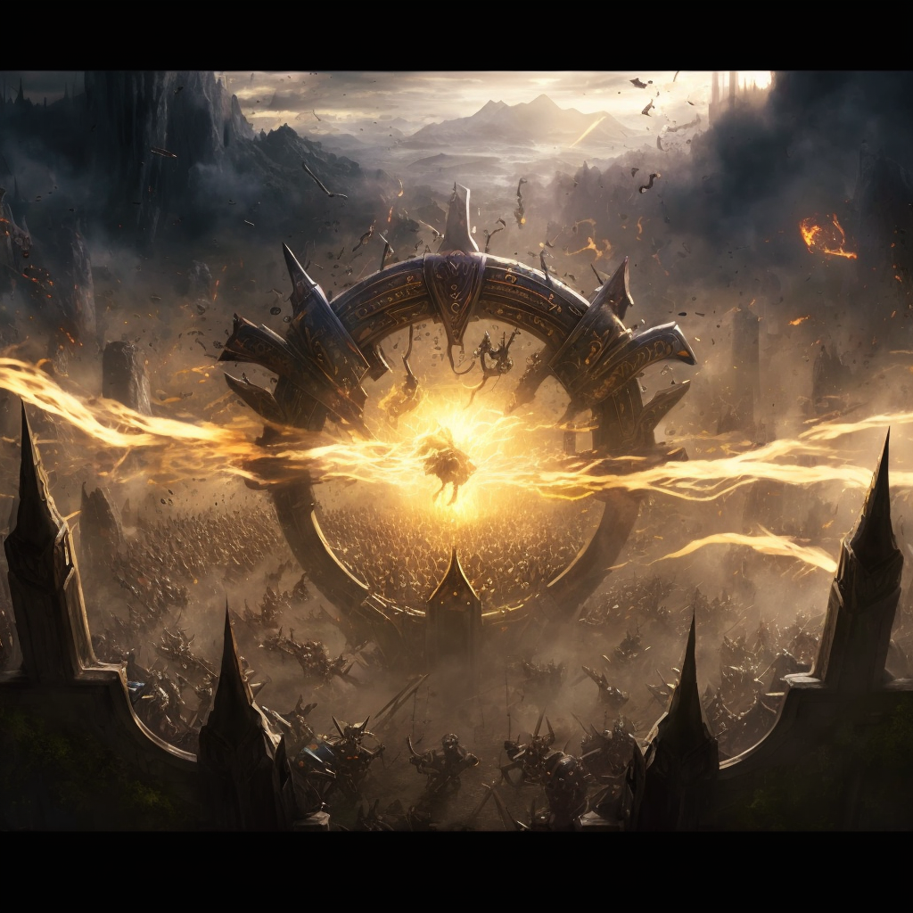
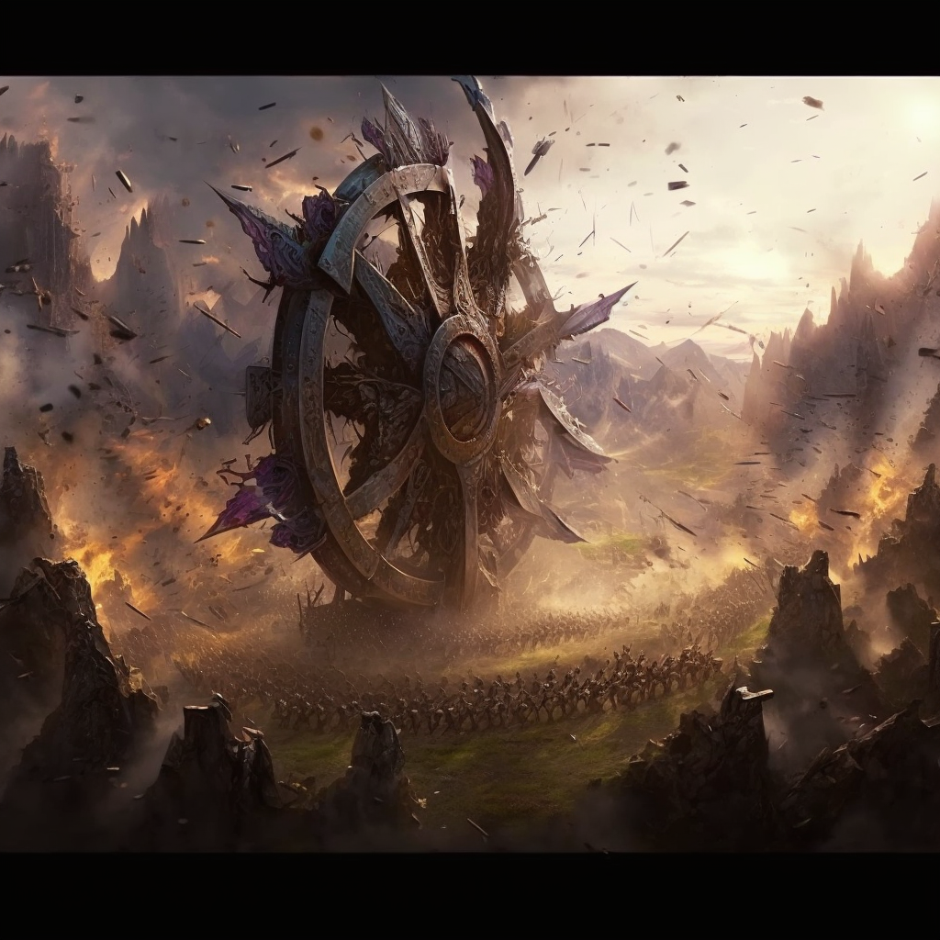
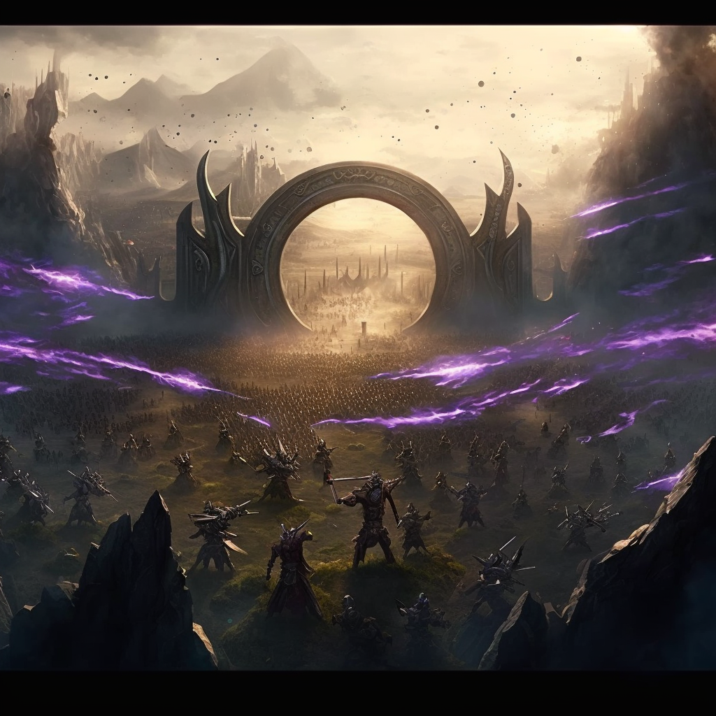
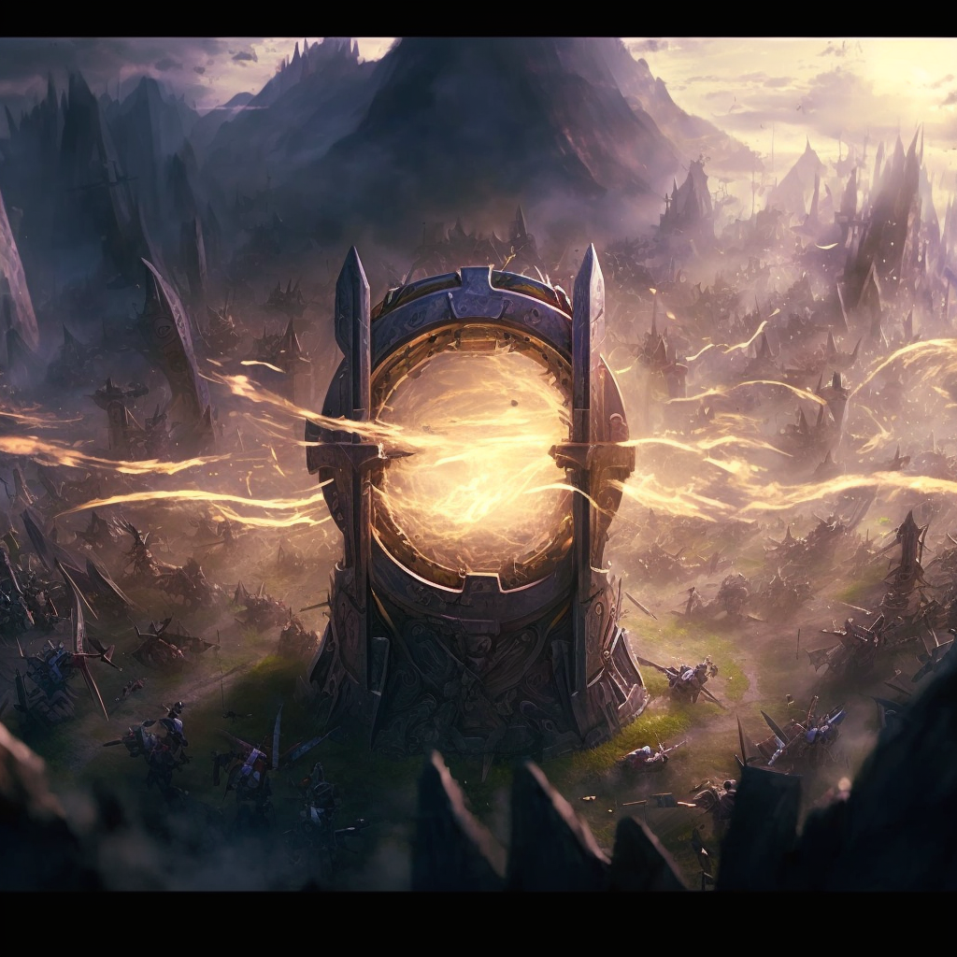
Novi Pakt
Vircinije je pokazao kraljičinim vojnicima tipove I slabosti demona
Vode se ogromne bitke protiv demona po celoj regiji
Polako rastu šanse za uništavanjem invazije
Vremenom ljudi pobeđuju bitke
Vircinije ukazuje na lokacije portala
Polako ljudi kreću da uništavaju ove portale I sprečavaju nastanak novih demona

Slide 23
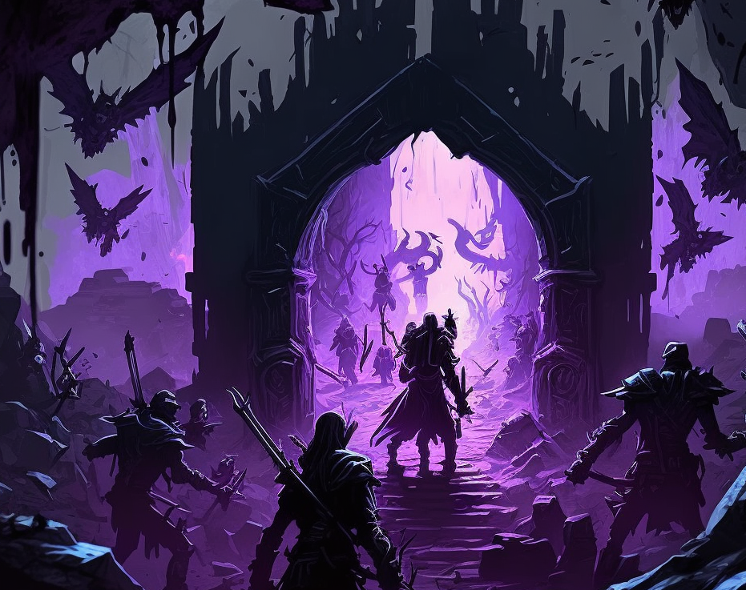
Novi Pakt
Ubrzo ostaje samo jedan portal da se zatvori
U ovoj bitci puno vitezova gubi život, Vircinije jedva preživljava
Ispred samog portala, pre nego što će ga uništiti, Vircinije se zaustavlja
Ostala je odluka, da li da unšti portal I proba da nastavi život odbačen od drugih ljudi?
Ili da ode sam kroz portal, I da sam pokrene bitku u podzemlju kao što su demoni probali u svetu živih?

Slide 24
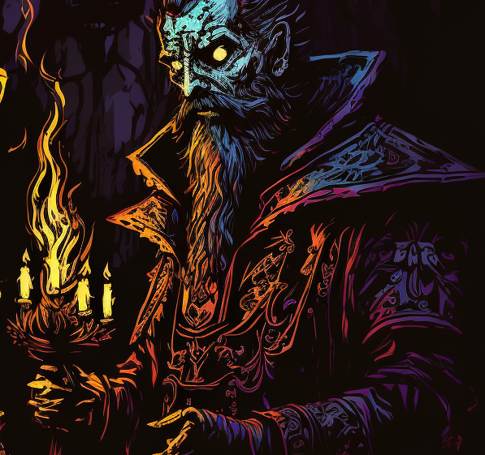
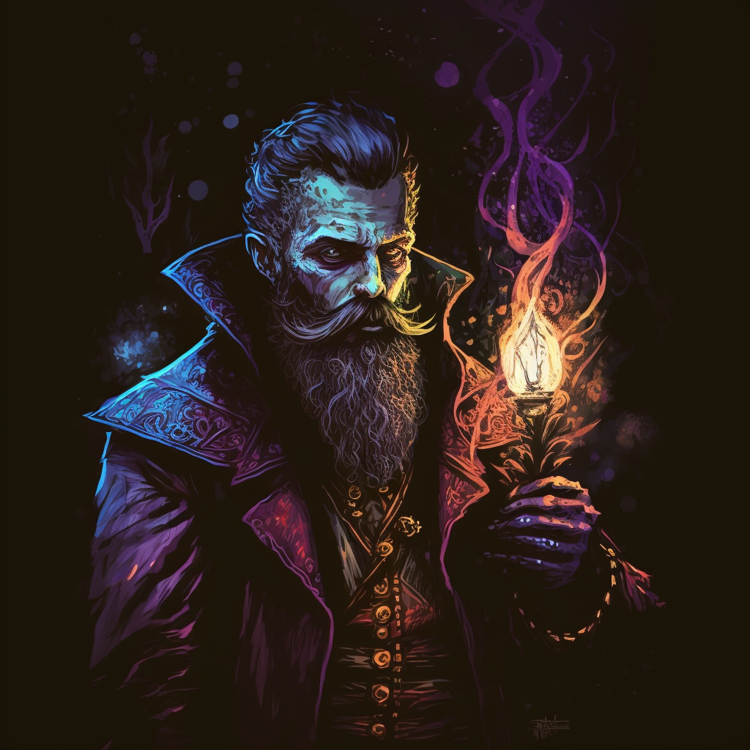
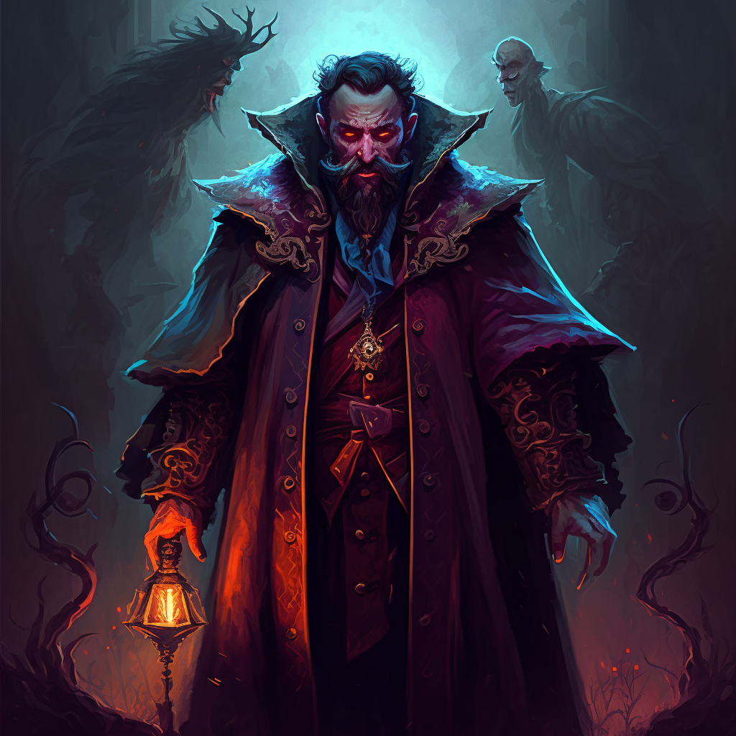
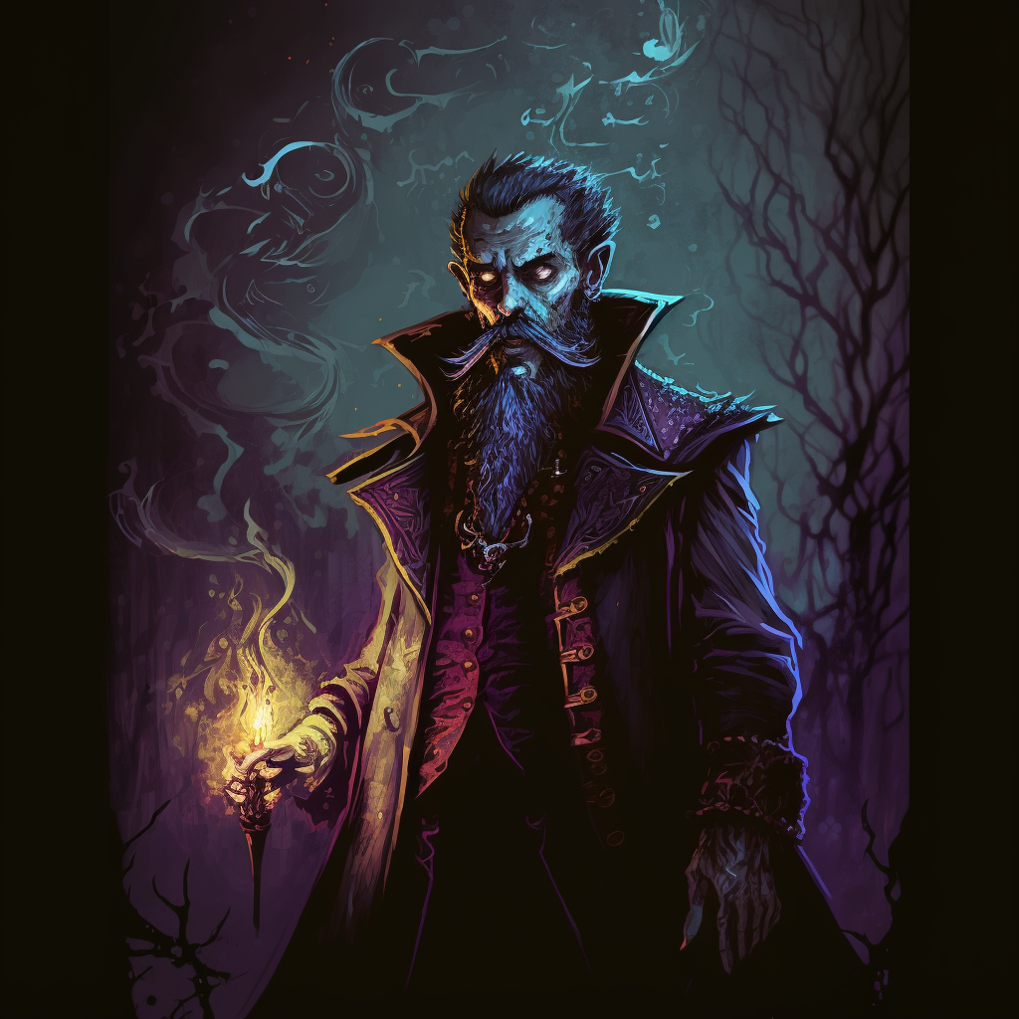
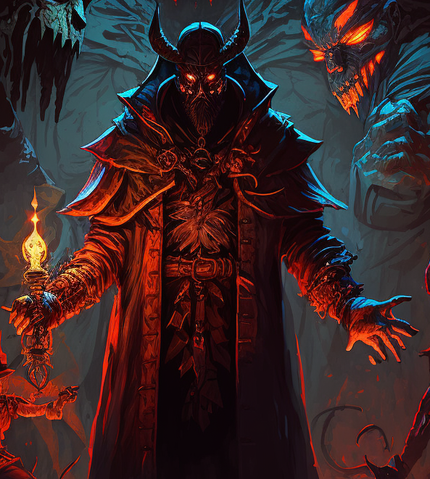
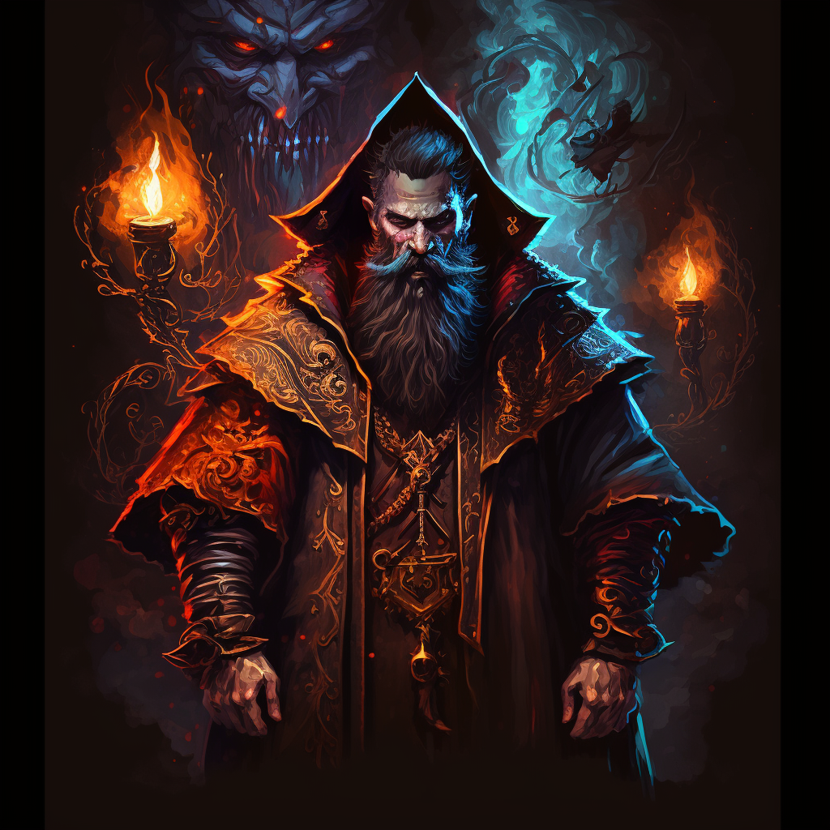
Vircinije
Virtus Ignis – Virtue Fire – Vatrena Vrlina
U početku tvrdoglav, pun samopouzdanja
Uporan, ne odustaje, ne predaje se
Želi moć I samo moć
Nakon vraćanja iz sveta mrtvih postaje skroman
Daje drugima šansu, pomaže
Želi da ljudi prežive, da unište demone I da se vrati sve kako je bilo pre invazije

Slide 25
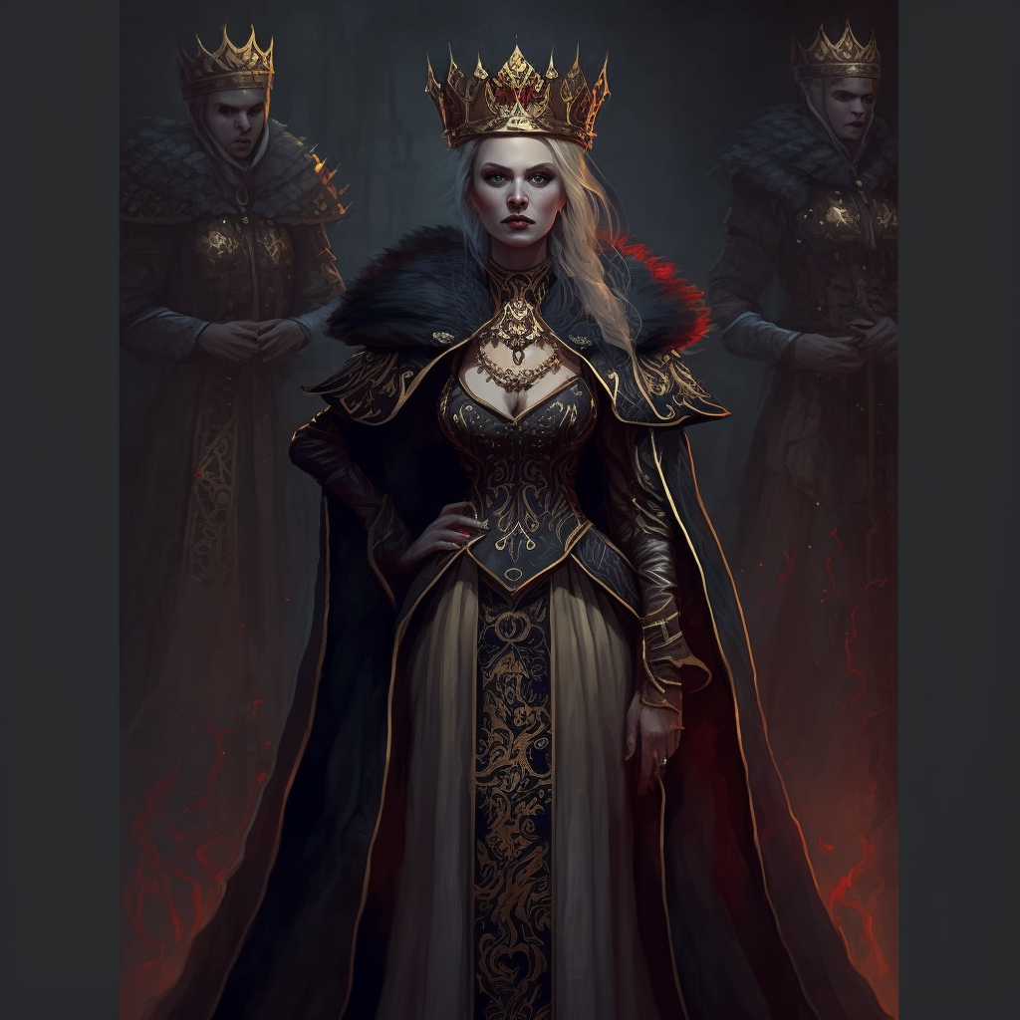
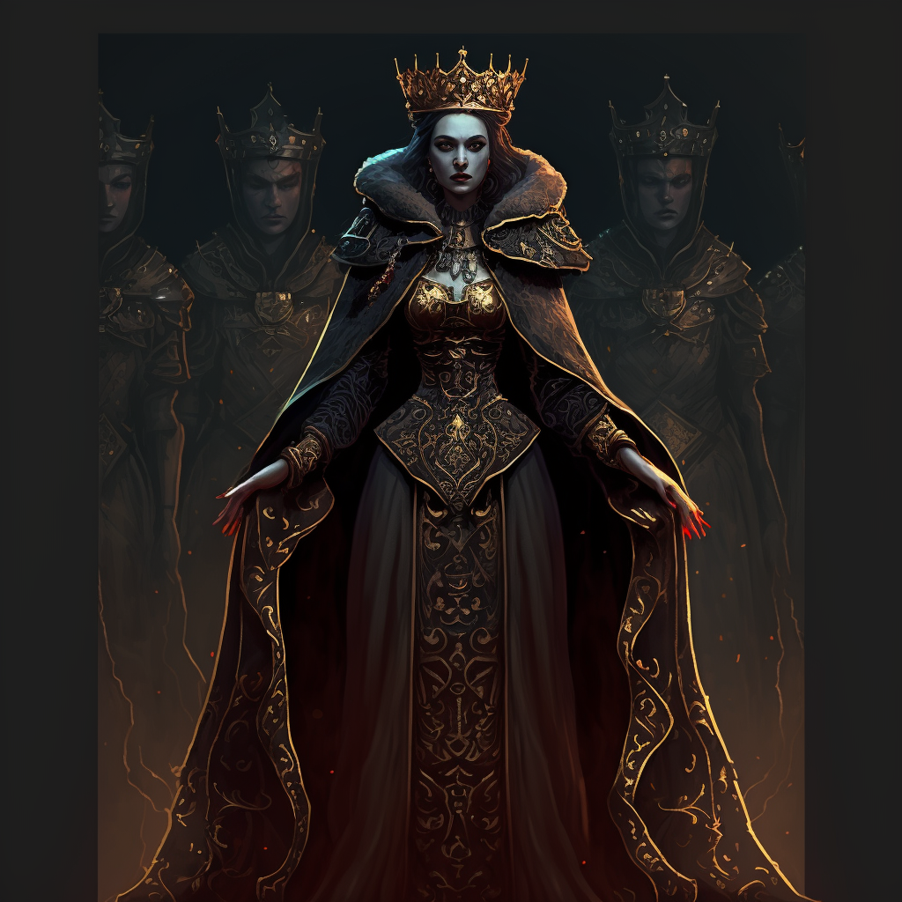
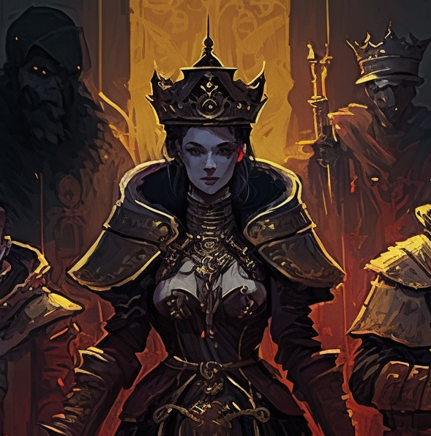
Kraljica Hara Talm
Harra Talhm – Talhm Hara – Talmhara- Tamara
Tough but fair - Snažna I stroga ali fer prema svojim podanicima
Ne zaboravlja zločine Vircinija
Vidi da bez njega ne može ugušiti invaziju - strateški odlučuje da ga ostavi živog
Formira dobre odnose sa ostalim vladarima u regiji kao I sa svojim vlastelinima
Podanici je pretežno vole

Slide 26
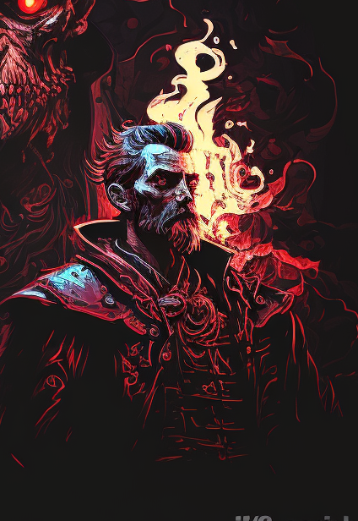
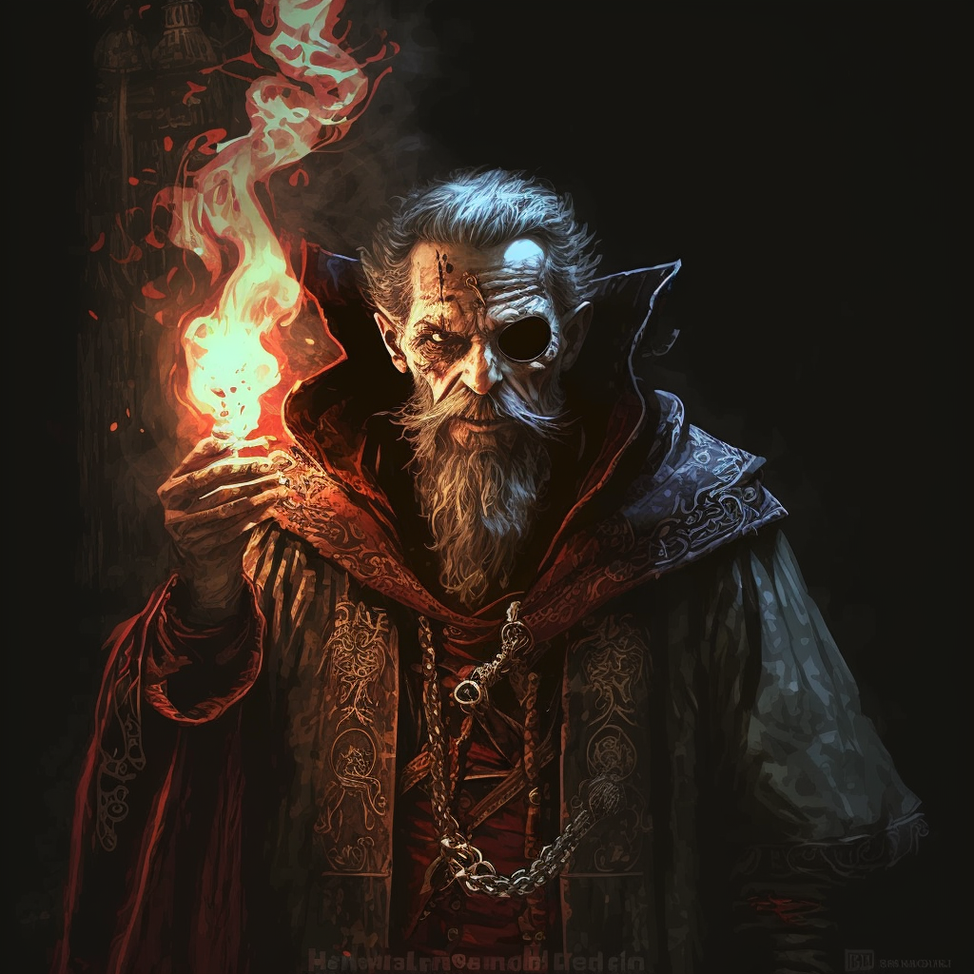
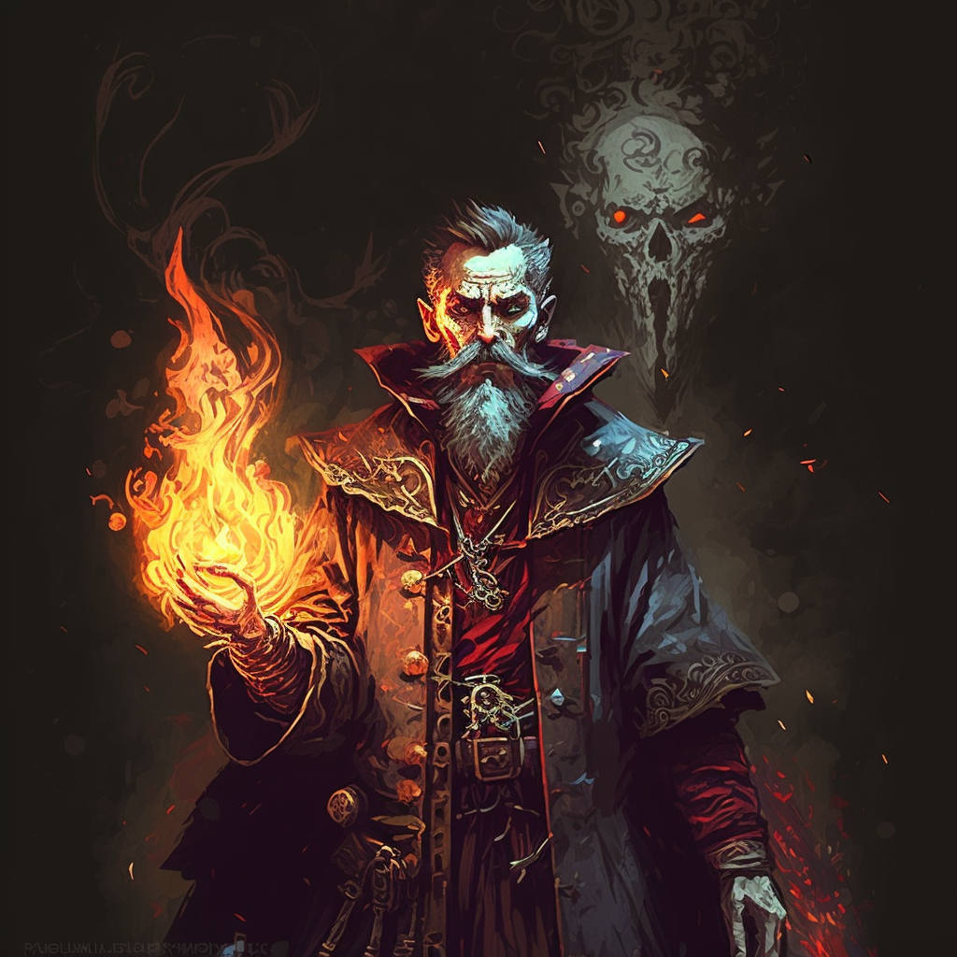
Alikvi Magstin
Alioquin Magister – Otherwordly Teacher
Pažljiv I strpljiv učitelj Vircinija
Iskusan čarobnjak
Član "Kulta Mračnog Pakta"
Mudar, ne dozvoljava da ga moć korumpira
Iako je član kulta, paktove koje pravi sa demonima su generalno da mu olakšaju život na što bezbolniji način

Slide 27
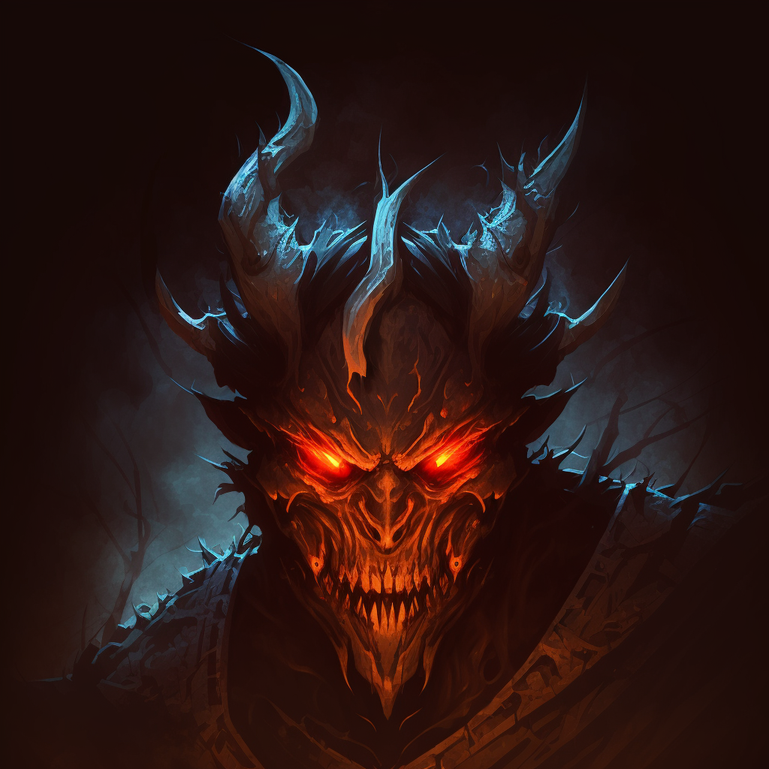
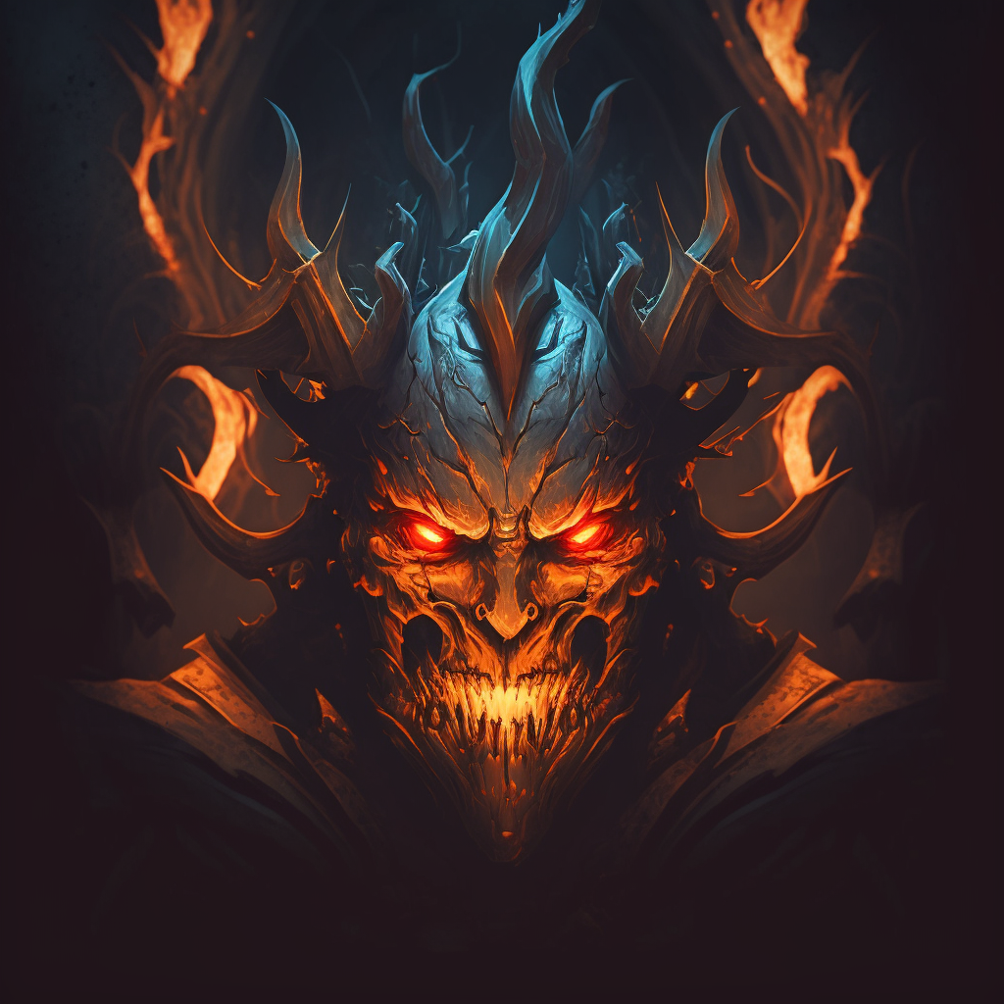
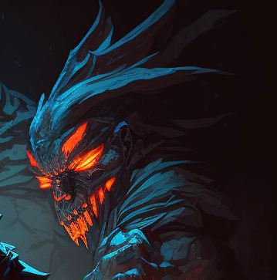
Resferis
Rechsferis - Inferis Rex – Underworld King
Demon-Kralj podzemnog sveta
Jedini koji može da prolazi kroz portale bez da oslabi
Često korumpira ljude u svetu živih
Veliki mučitelj duša, snabdeva ostale demone dodatnim moćima
Glavni negativac u igri - final boss

Slide 28
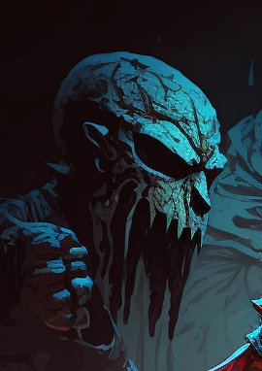
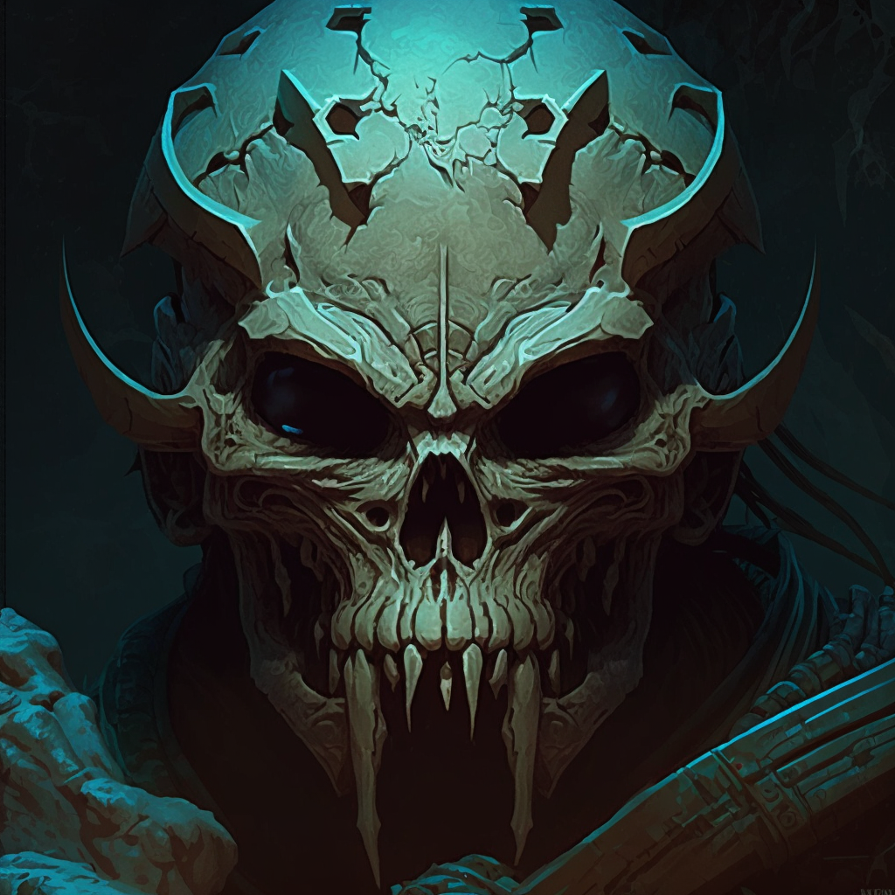
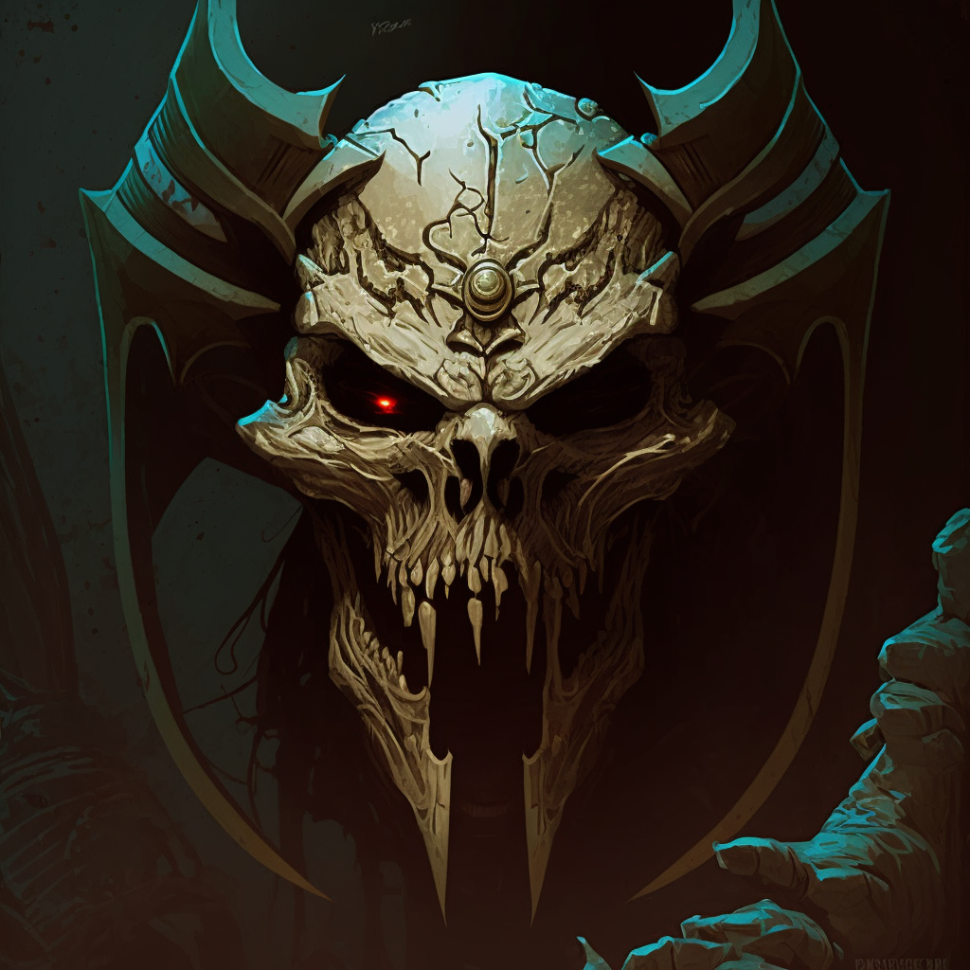
Malukulum
Malucullum – Malus Oraculum – Evil Oracle
Demon vizionar
Povremeno dobija vizije budućnosti
Odgovoran za pokretanje invazije protiv sveta živih
Izdajnik, pravi plan protiv vrhovnog demona, želi sve trupe da pošalje na svet živih kako glavni demon nema sa kim da se bori

Slide 29
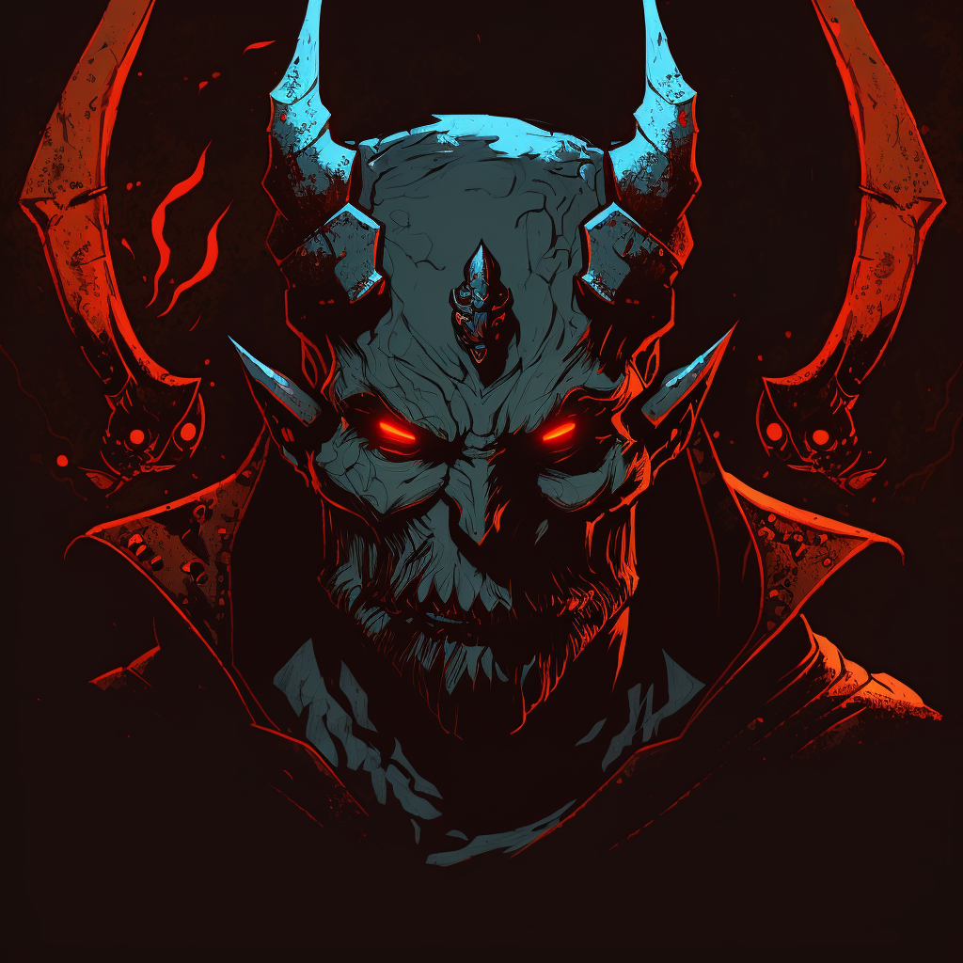
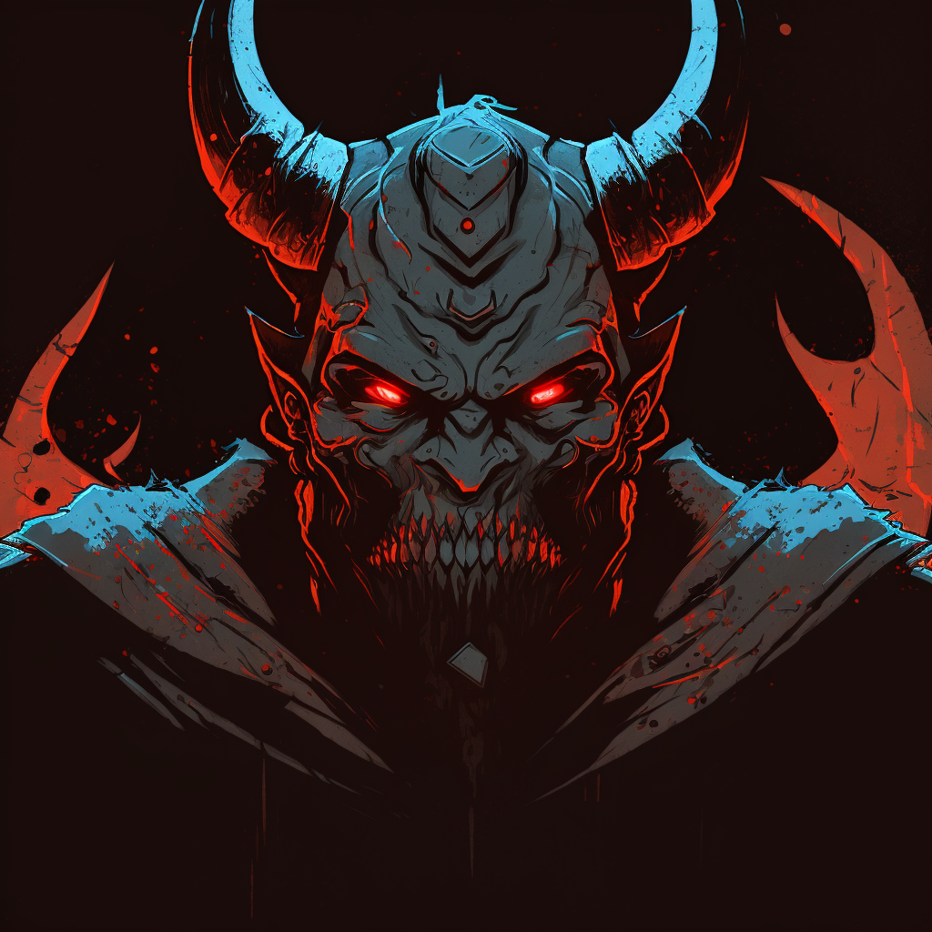
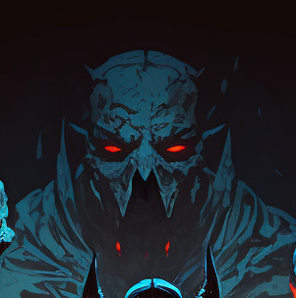
Interfektor Deorum
Interfector Deorum – Killer of Gods
Ultimativni vladar svih demona
Najjači I najmoćniji demon od svih u podzemnom svetu I svetu demona
Večiti protivnik Bogova
Besan, pakostan, želi da uništi Bogove I vlada nad svim bićima živim I mrtvim
Neprestano vodi bitke u Spiritširu (Spirit Shear – razderivanje duše) protiv Bogova

